Slide 1
Интерактивная игра
«Веселая палитра»
Составила учитель МОУ «Вепревская ООШ им.Ф.В.Морина Сонковского района Тверской области»
Сидоровская Е.С.

Slide 2
Цель игры
Приобщение учащихся к искусству, познанию красоты мира через виды искусства
Задачи игры
В игровой форме показать детям основы изобразительной грамоты, учить мыслить, изображать предметы и явления через линии, цвет, формы.
Развивать навыки групповой работы, умение выступать перед аудиторией.
Воспитывать чувство прекрасного, умение видеть красоту окружающего мира; сотрудничество, чувство товарищества, умение выражать свои мысли, эстетическую культуру, уважение к объектам искусства.

Slide 3
Правила игры
Команды играют по очереди. Выбирают тему и вопрос, на который будут отвечать. Каждый вопрос имеет «цену», обозначенную баллами.
За правильный ответ команда получает столько баллов, сколько указано на карточке вопроса. В случае ошибки от общего результата команды отнимаются эти баллы.
В случае, если при открытии вопроса попадается запись «Х2», то в случае правильного ответа команда общий результат команды удваивается. Если команда ошиблась, то из результата команды вычитается удвоенный балл вопроса.
Если команда откроет карточку, на которой будет граната, то увы, все ее очки сгорают.
При правильном ответе на вопрос команда получает дополнительный ход. В случае ошибки ход переходит к соперникам.

Slide 4
1 тур
Мастерская художника
Жанры изобразительного искусства
1
2
3
4
5
1
2
3
4
5

Slide 5
2 тур
Художники шутят
Художники и их произведения
2
4
6
8
10
2
4
6
8
10

Slide 6
Суперигра
Болезнь
Денди
Уйти со сцены
«Без права жительства»
Левша

Slide 7
Подведем итоги

Slide 8
Спасибо за игру!

Slide 9

Если ты его отточишь
Нарисуешь всё что хочешь
Солнце, море, горы, пляж
Что же это ?
Карандаш

Slide 10
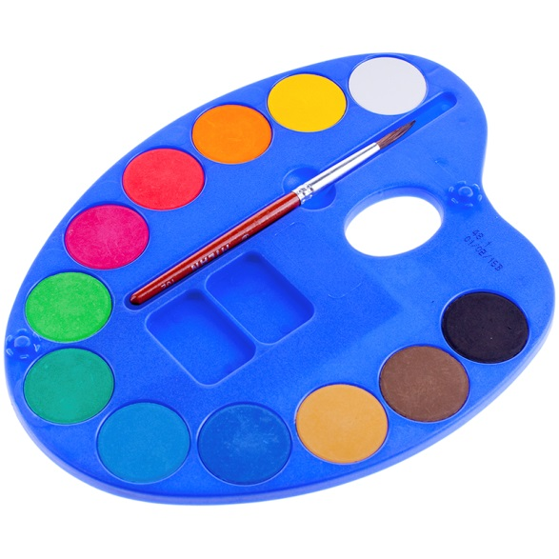
Разноцветные сестрицы
Заскучали без водицы.
Дядя длинный и худой
Носит воду бородой.
И сестрицы вместе с ним
Нарисуют дом и дым.
Краски и кисти

Slide 11
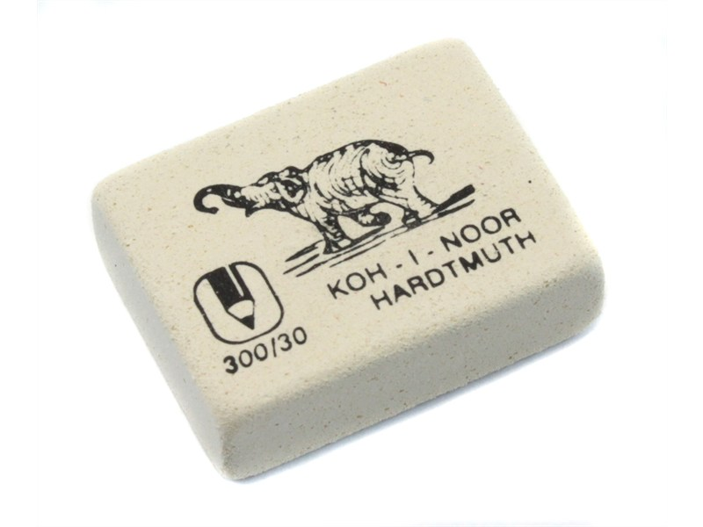
Вы простым карандашом
Нарисуйте школу, дом,
А цветным карандашом
Свой листок раскрасьте.
Чтоб подправить все потом,
Пригодится…
Ластик

Slide 12
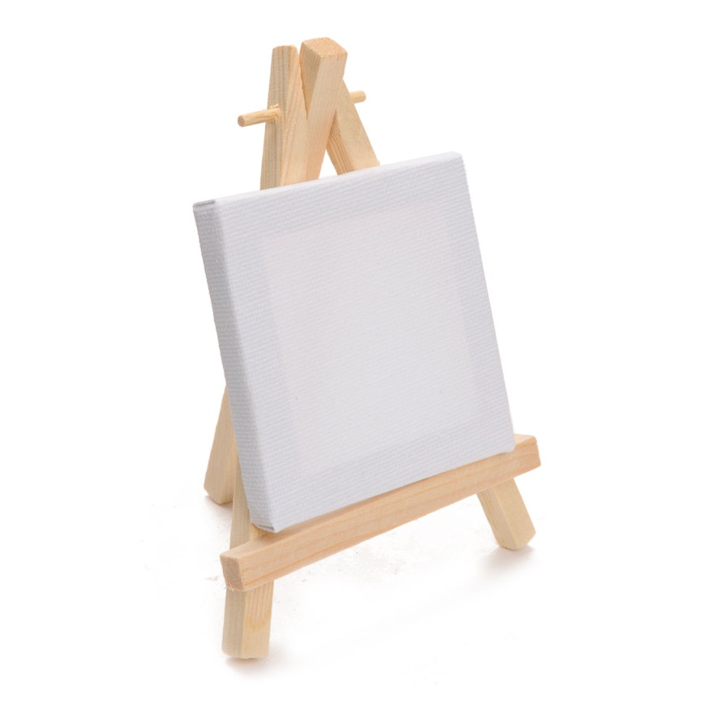
Нарисую панораму.
Натяну его на раму.
Он матерчат, плотен, толст.
Для картины нужен…
Холст

Slide 13
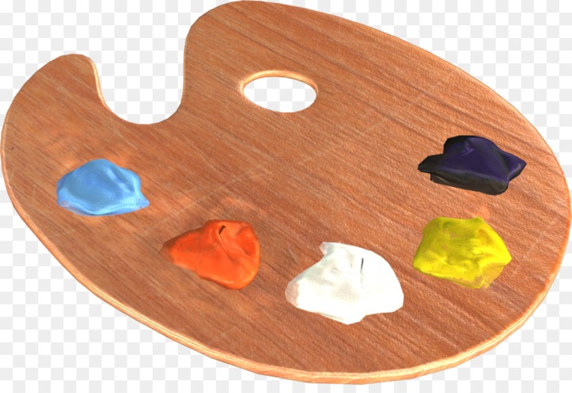
Х2
Краски я на ней мешаю,
Получаю новый цвет.
Не всегда она большая,
Но удобна, спору нет.
С красками она дружна.
Ну, скажите, кто она?
Палитра

Slide 14
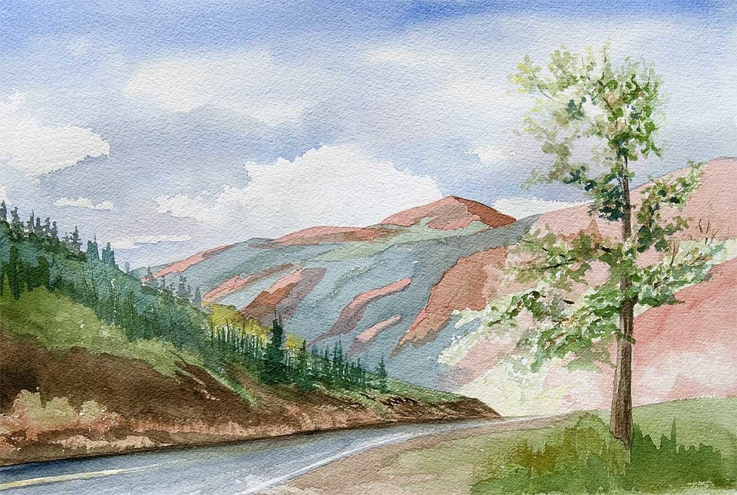
Если видишь на картине нарисована река,
Или ель и белый иней, или сад и облака,
Или снежная равнина, или поле и шалаш,
То подобная картина называется …
Пейзаж

Slide 15


Slide 16
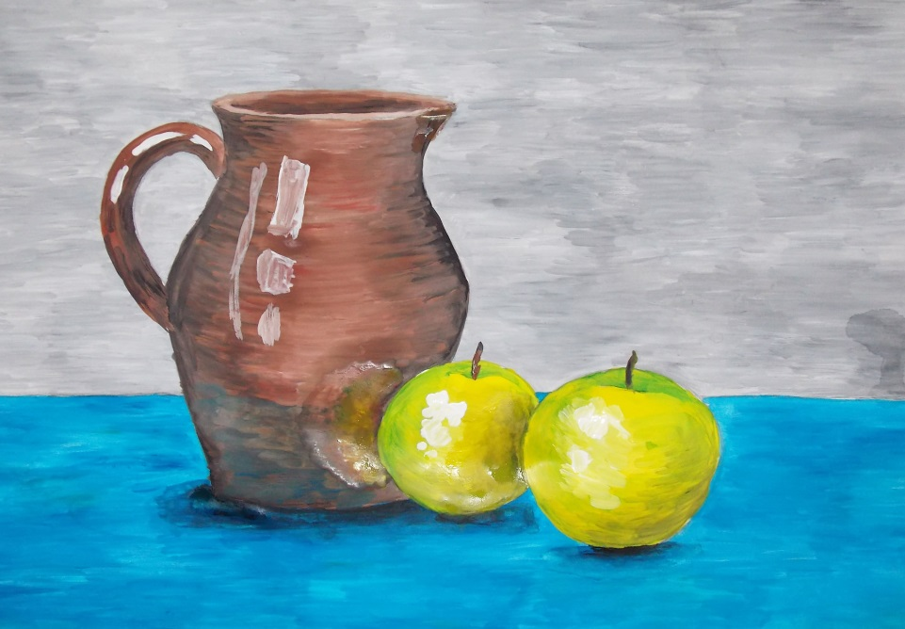
Если видишь на картине
Чашку кофе на столе,
Или розу в хрустале,
Или бронзовую вазу,
Или грушу или торт,
То подобную картину называют …
Натюрморт

Slide 17
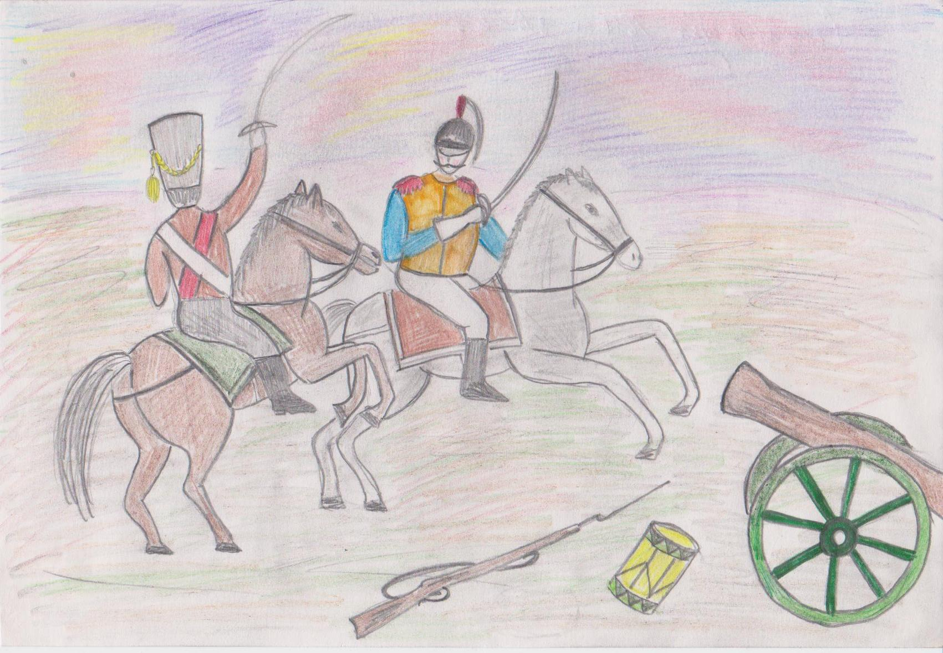
Нарисую я войну -
Дайте мне альбомный лист.
Вышла битва - ну и ну!
Я художник...
Баталист

Slide 18
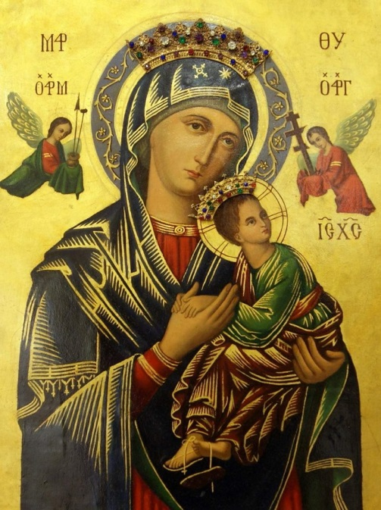
Я ходил сегодня в храм
И картину видел там.
Свечи ставили пред нею,
Назови ее скорее.
Икона

Slide 19
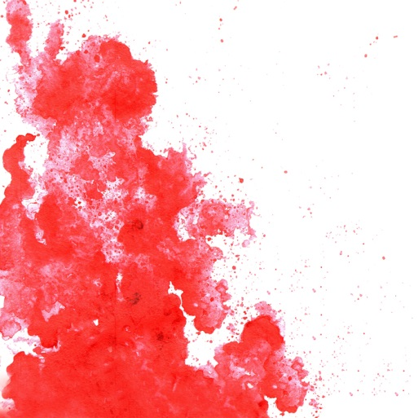
Какой материал для рисования заливает лицо от стыда?
Краска

Slide 20
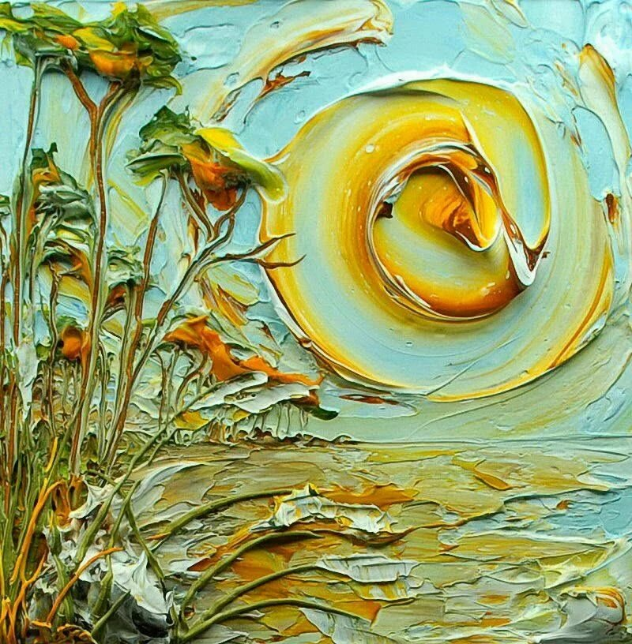
Что, по мнению художников, маслом не испортишь?
Картину

Slide 21
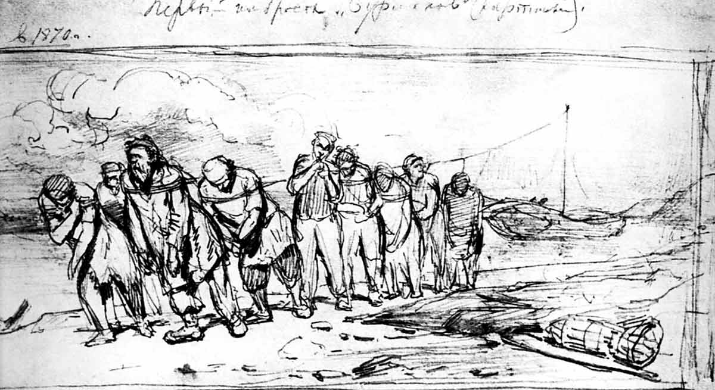
Полуфабрикат картины - это... Что?
Эскиз

Slide 23
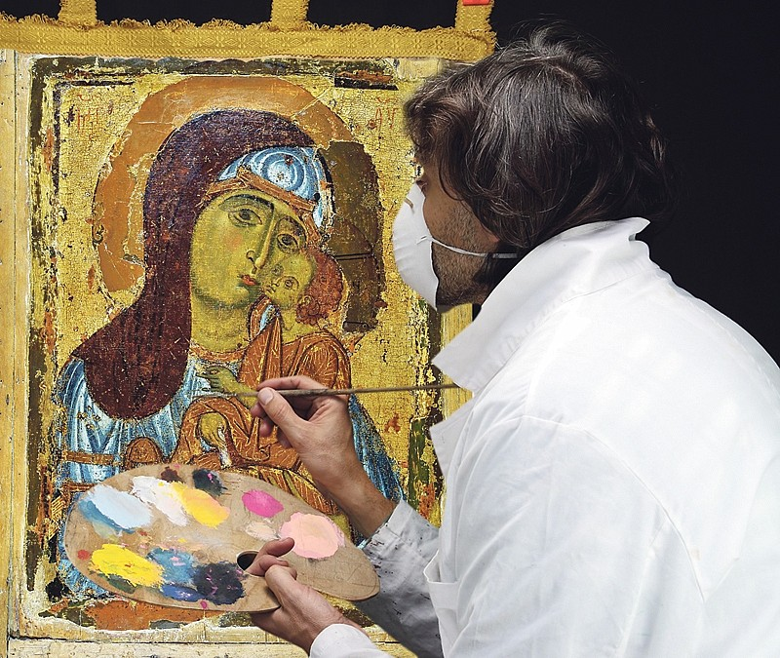
Врач произведений искусств - это... Кто?
Реставратор

Slide 24
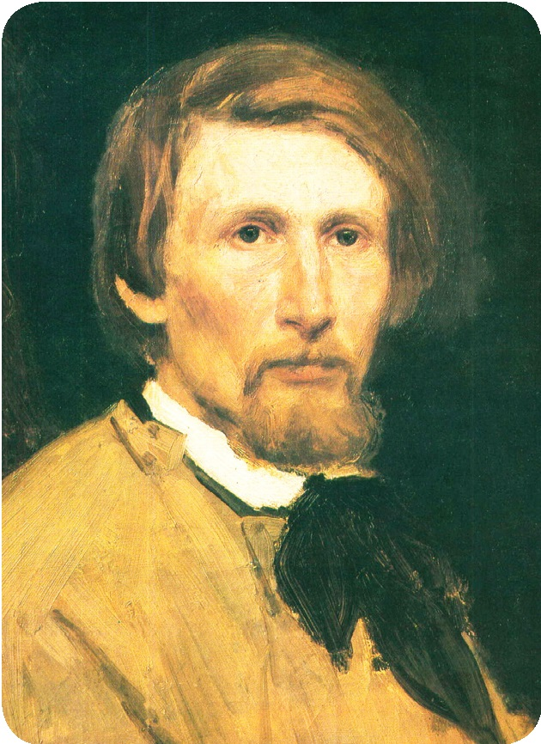
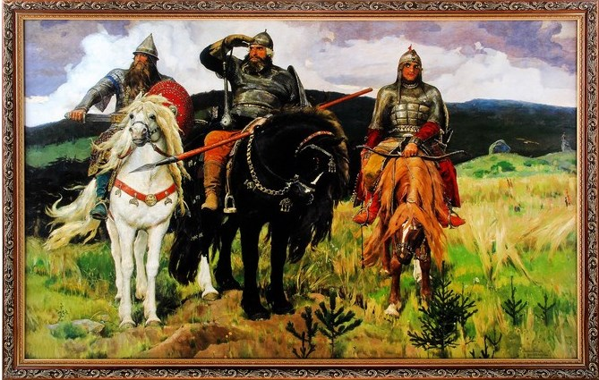
Х2
Если видишь на картине
Трех могучих храбрецов,
Сразу скажешь без сомненья
Что художник ….
Васнецов Виктор Михайлович
Богатыри

Slide 25
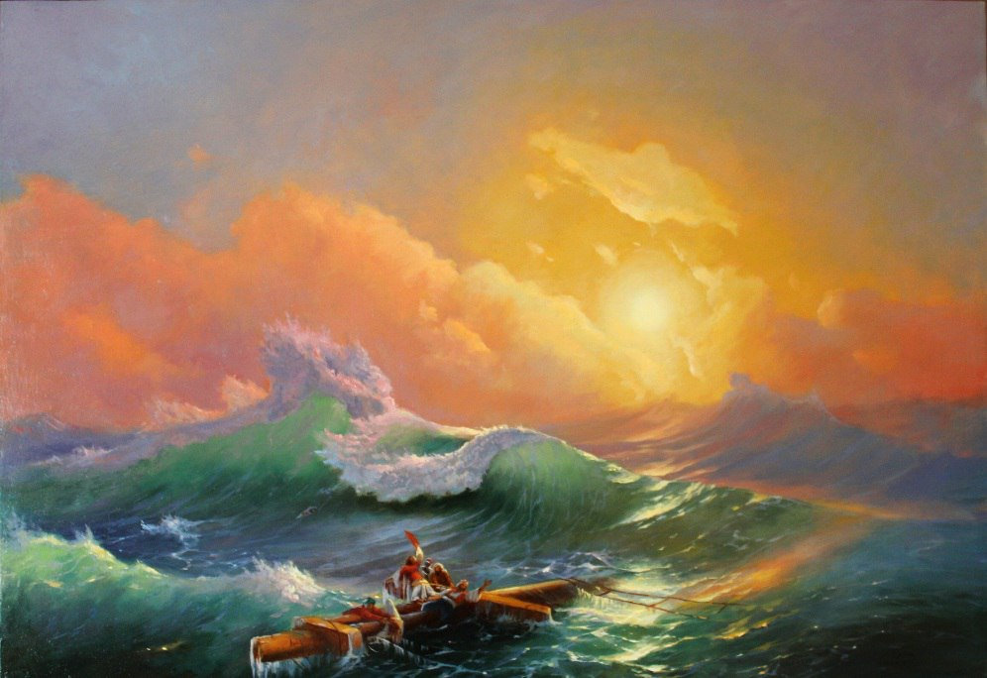
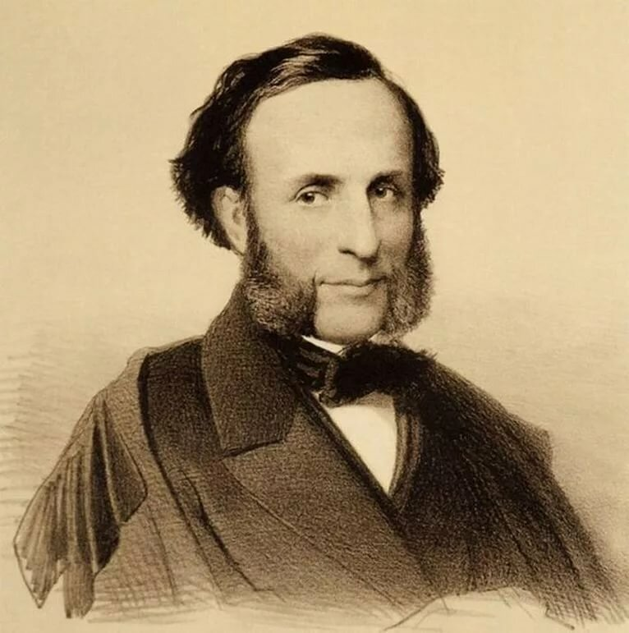
Волна за волною стеною вставала,
Море кипело и бушевало,
И снова душа замирала
От «Девятого вала»…
Девятый вал
Айвазовский Иван Константинович

Slide 26
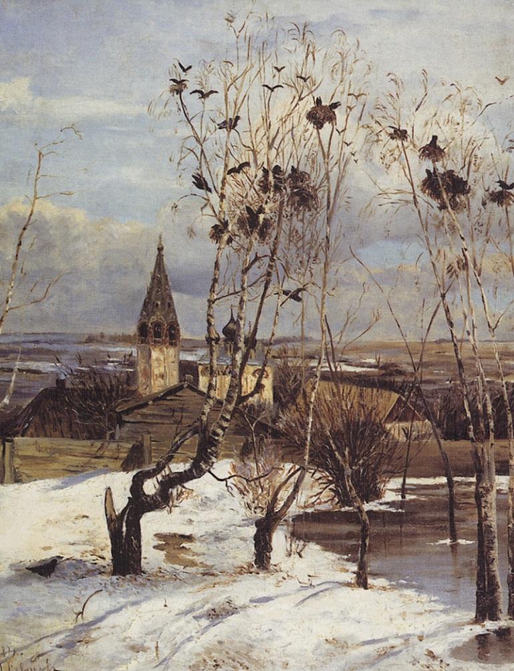
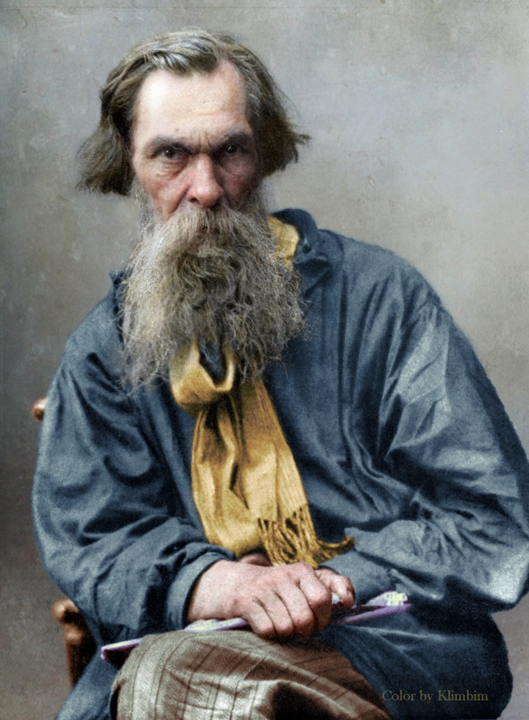
Оттаяло все, на березах капели.
Ребята, смотрите, грачи прилетели!
Грачи прилетели, грачи прилетели,
И с первого взгляда понятно всем сразу –
Весенний пейзаж, А художник?
Саврасов Алексей Кондратьевич
Грачи прилетели!

Slide 27
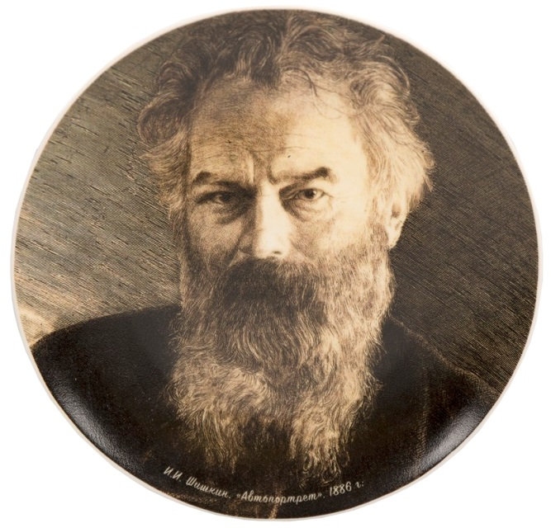
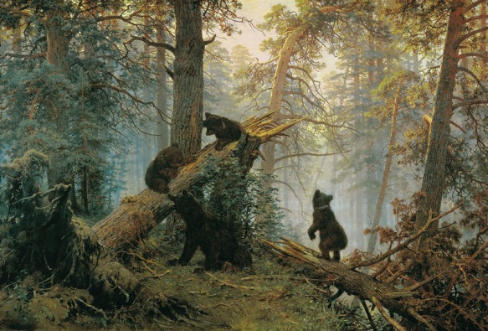
Эта картина нам с детства знакома:
Утро в лесу посреди бурелома,
На замечательном этом пейзаже
Сосны рядами стоят, как на страже.
Вывернут с корнем, покорный ветрам
Переломился ствол напополам.
Сосны шумят настороженно, гулко.
Вывела мать медвежат на прогулку:
Пусть косолапые бурые братцы
Возле берлоги своей порезвятся.
Шишкин Иван Иванович
Утро в сосновом лесу

Slide 28
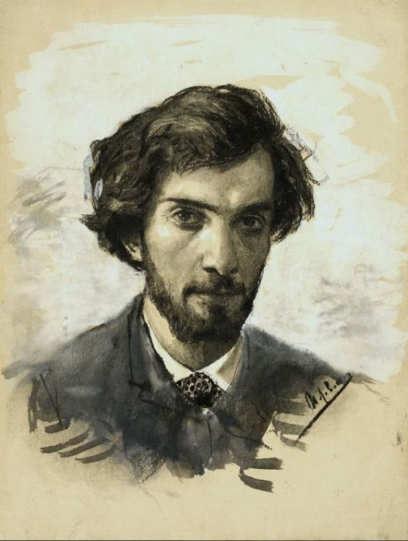
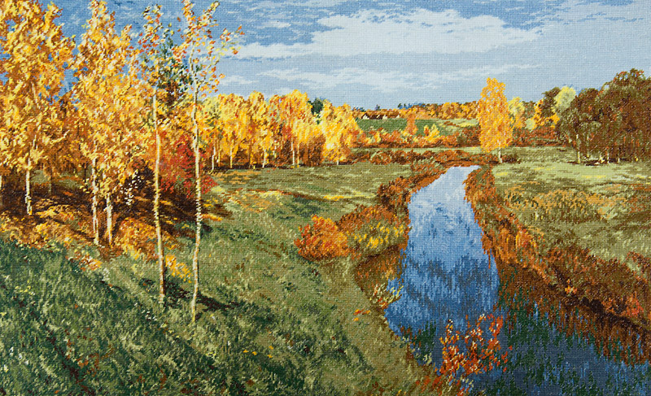
Вся трепещет на ветру осень золотая.
По растрепанным кустам дождик пролетает.
Стог на скошенном лугу, над рекой плывет туман.
Догадаться я смогу? Кто же это?
Золотая осень
Левитан Исаак Ильич

Slide 29
В детстве художник много болел. Золотуха на восемь лет уложила его в постель, и единственным развлечением стала грифельная доска, на которой он рисовал.
Развлечение, однако, постепенно становилось делом под требовательным надзором отца. Его отец был учителем старых правил и наставления свои нередко подкреплял пощечинами, одна из которых и сделала Карла тугоухим.
Долгая болезнь навсегда оставила отпечаток на внешности художника. Она заострила его воображение (лежа долго в четырех стенах, поневоле станешь мечтателем), она же и помогла ему овладеть в таком совершенстве искусством рисунка. Художник рисовал с неописуемой легкостью: выражать свои мысли в помощью рисования было для него так же естественно, как для нас с вами говорить.
Назовите имя художника.

Slide 30
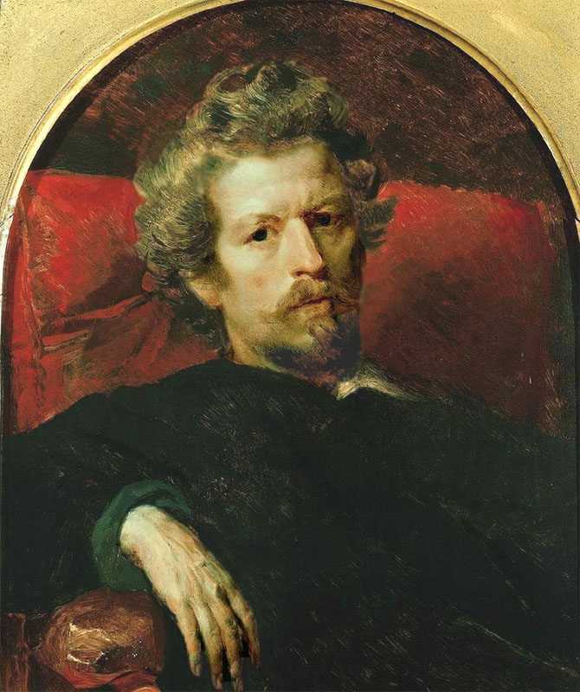
Брюлов карл Павлович (1799-1852)

Slide 31
Вопреки невылазной нужде молодой художник любил одеваться с щегольской элегантностью.
Глядя на одетого с иголочки крепыша-чистюлю в лимонных перчатках, с блестящим цилиндром на коротко подстриженных волосах, появляющегося то на академической выставке, то на гулянье, то на артельном «четверге», сыплющего остротами, дерзко и по -детски звонко хохочущего, умеющего, как вспоминает Репин, «кстати вклеить французское, латинское или смешное немецкое словечко», читать ноты и даже к случаю сыграть не рояле какую-нибудь вещицу, кто бы мог подумать, что дома у этого беззаботного барича-весельчака, в убогой, низенькой комнатенке, стоят на дрянных треножках - мольбертах пейзажи, полные самого искреннего чувства, простоты и неподдельной поэзии?
Назовите имя художника.

Slide 32
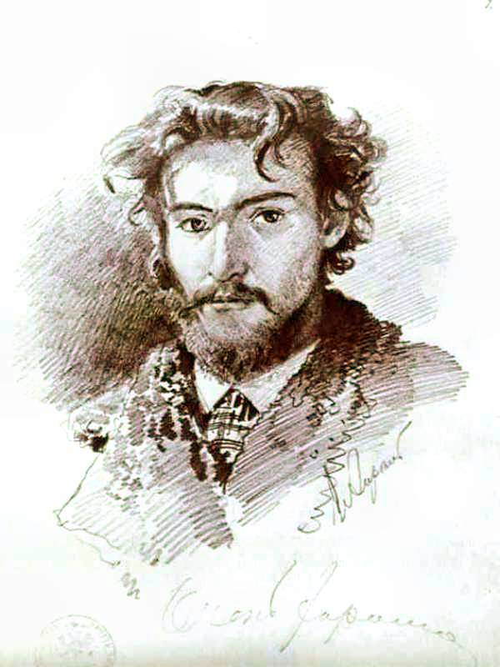
Васильев Федор Александрович (1850-1873)

Slide 33
И среди яркого жизненного успеха, на вершине славы и признания, вдруг – сорокалетним, в расцвете сил и таланта – художник решил «уйти со сцены» и твердо объявил, что отныне и до конца жизни не выставит более ни одной картины.
Так он и поступил. Когда изумленные друзья спрашивали о причинах неслыханного решения, отвечал: «У меня спрашивают, почему я бросил выставляться. Ну, так вот это так: художнику надо выступать на выставках, пока у него, как у певца, голос есть. А как только голос спадет, надо уходить, не показываться, чтобы не осмеяли».
Художник остался верен своему слову. Двадцать лет он не выставлялся, хотя не прекращал работы ни на один день, и только самым близким друзьям, которым он изредка показывал новые свои холсты, были свидетелями непрекращающихся упорных исканий»
Назовите его имя

Slide 34
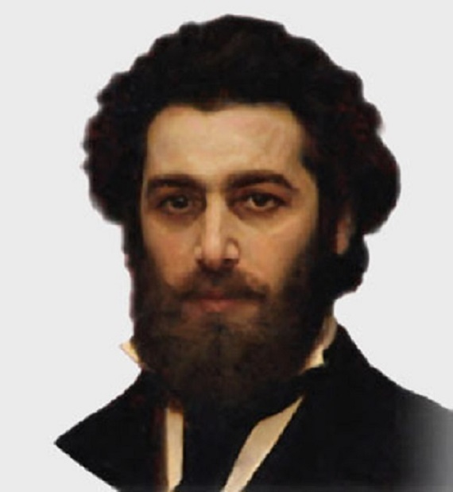
Куинджи Архип Иванович (1842-1910)

Slide 35
Тонкий знаток человеческой души, Стендаль однажды сказал: «Тот не художник, кому не доступно чувство печали».
Одному из великих русских художников это было доступно в высокой степени.
Он был любимейшим учеником Саврасова, но из училища его выпустили всего лишь с дипломом учителя чистописания. Полиция дважды выдворяла его из Москвы (как не имеющего «права жительства») – не только когда был студентом, но даже тогда, когда его картины известны были уже во всех концах России.
Судьба не баловала его ни крепким здоровьем, ни простыми житейскими радостями. Он был одинок и несчастлив даже в недолгие годы достатка и славы.
Назовите имя художника.

Slide 36
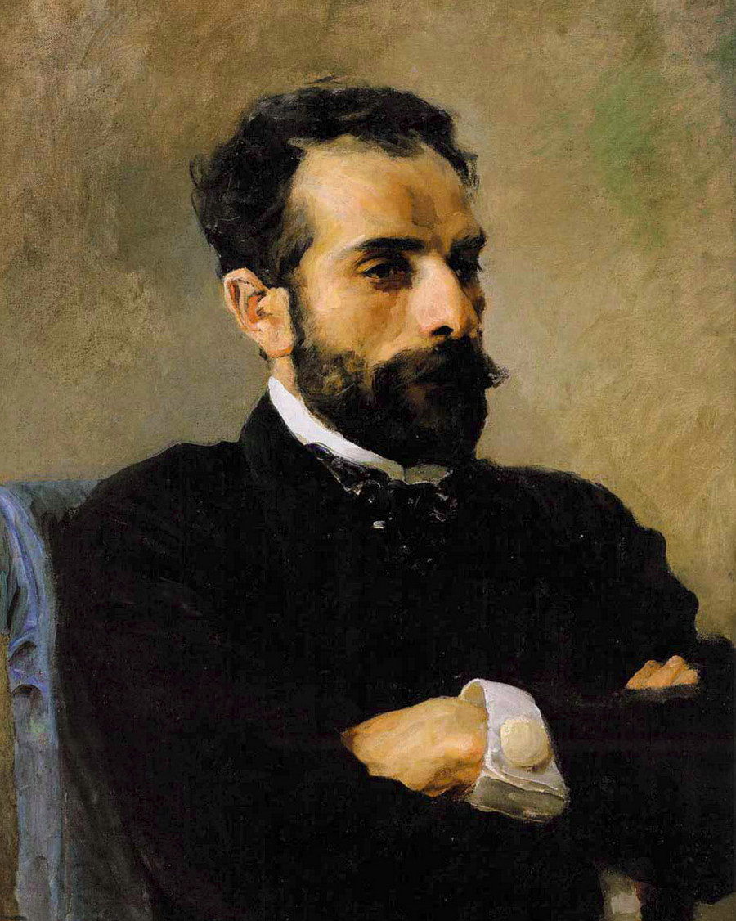
Левитан Исаак Ильич (1861-1900)

Slide 37
До глубокой старости дожил художник и до последнего дня своей жизни не выпускал кисти из рук. Ни возраст, ни болезни не могли заставить его отказаться от любимой работы.
Когда художнику было за пятьдесят, у него стала сохнуть правая рука. Он был в расцвете своего дарования, не мог бросить живопись, не выполнив своих замыслов. Пришлось учиться писать левой рукой, для чего он сделал привесную палитру: прикреплял ее к поясу на ремнях. Именно в эти годы он создал замечательные картины, изобразил десятки царских сановников и каждому из них дал яркую и беспощадную характеристику. Глядя сегодня на его творение, трудно даже поверить, что огромное полотно, великолепное по краскам и яркое по образам, престарелый художник писал левой рукой!
Назовите имя этого художника

Slide 38
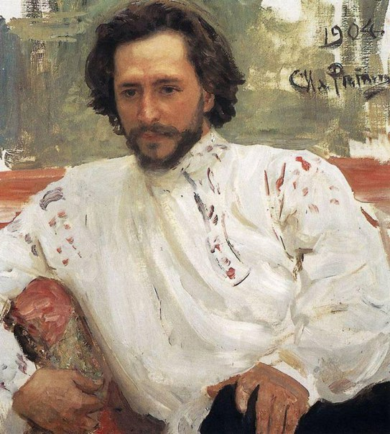
Репин Илья Ефимович (1884-1930)

Slide 39
Источники
Леонид Волынский. Лицо времени. Книга о русских художниках. Издательство «Детская литература», 1971 г.

